Slide 1
Khởi động

Slide 2
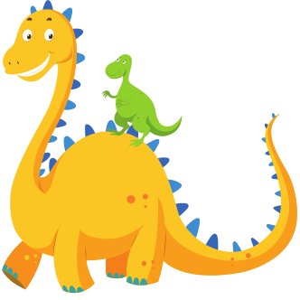

Slide 3
Thứ Ba ngày 26 tháng11 năm 2024
TOÁN
BÀI 28: GIẢI BÀI TOÁN BẰNG HAI BƯỚC TÍNH ( T2)
Bài 1: Một buổi sáng cửa hàng bán được 10 máy tính, buổi chiều cửa hàng bán được ít hơn buổi sáng 4 máy tính. Hỏi cả hai buổi cửa hàng bán được bao nhiêu máy tính
Tóm tắt
Bài giải:
10 cái
Buổi chiều cửa hàng bán được số máy tính là:
Buổi sáng:
10 - 4 = 6 (cái)
? cái
4 cái
Cả ngày cửa hàng bán được số máy tính là:
Buổi chiều:
10 + 6 = 16 (cái)
Đáp số: 16 cái thuyền

Slide 4
Thứ Ba ngày 26 tháng11 năm 2024
TOÁN
BÀI 28: GIẢI BÀI TOÁN BẰNG HAI BƯỚC TÍNH ( T2)
Bài 2: Đường gấp khúc ABC có AB = 9 cm, đoạn BC dài gấp 2 lần đoạn AB. Hỏi đường gấp khúc ABC dài bao nhiêu xăng – ti – mét?
Tóm tắt
Bài giải:
9 cm
Đoạn BC của đường gấp khúc dài là:
Đoạn AB:
9 x 2 = 18 (cm)
? cm
Đoạn BC:
Độ dài đường gấp khúc là:
9 + 18 = 27 (cm)
Đáp số: 27 xăng-ti-mét

Slide 5
Thứ Ba ngày 26 tháng11 năm 2024
TOÁN
BÀI 28: GIẢI BÀI TOÁN BẰNG HAI BƯỚC TÍNH ( T2)
Bao ngô nặng 30 kg, bao gạo nặng hơn bao ngô 10 kg. Hỏi cả hai bao nặng bao nhiêu kg?
Bài giải:
Bao gạo cân nặng là:
30 + 10 = 40 (kg)
Cả hai bao cân nặng là:
30 + 40 = 70 (kg)
Đáp số: 70 ki-lô-gam

